Slide 1
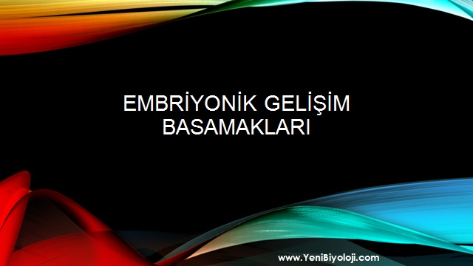

Slide 2
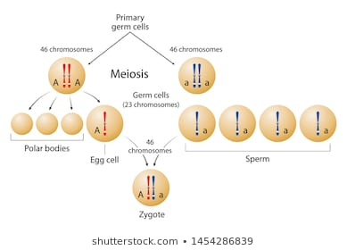
Mayoz Bölünme
Mayoz bölünme eşeyli üreyen canlıların eşey ana (üreme) hücrelerinde görülür.
Mayoz bölünme sonucu genetik olarak birbirinden farklı 4 tane n kromozomlu üreme hücreleri oluşur.
Üreme hücrelerine gamet denir.
Gametler; sperm (erkek üreme hücresi) ve yumurta (dişi üreme hücresi) olmak üzere ikiye ayrılır.

Slide 3
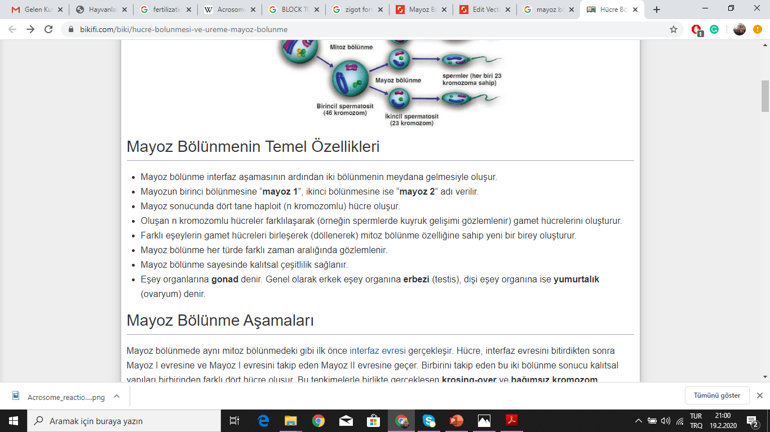

Slide 4
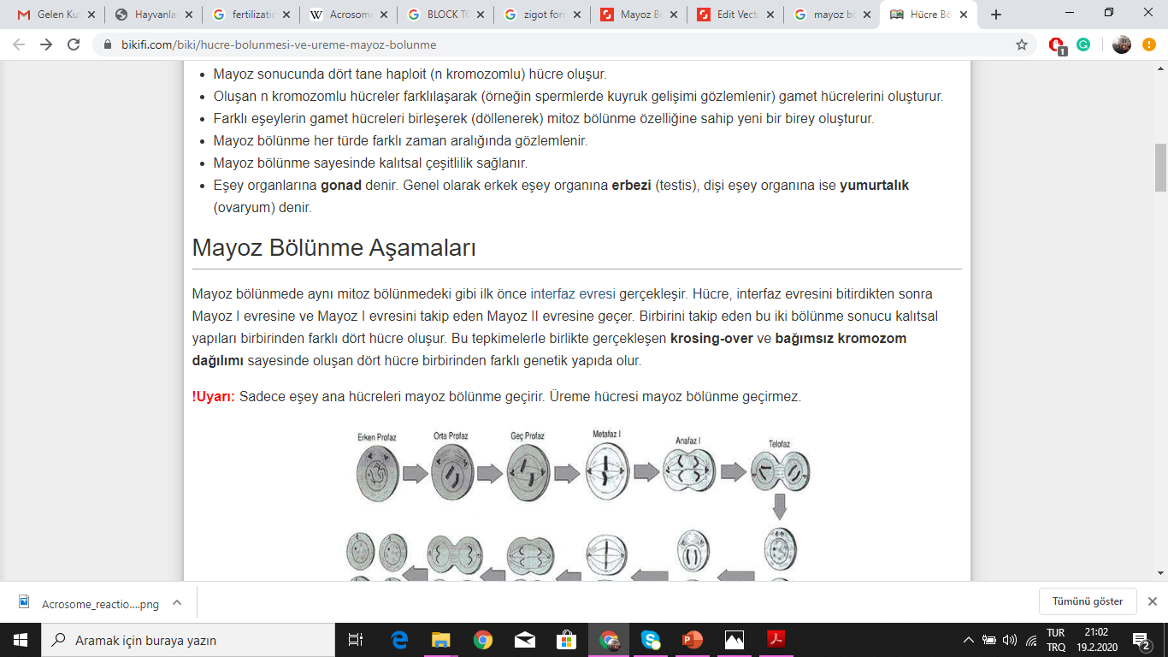

Slide 5
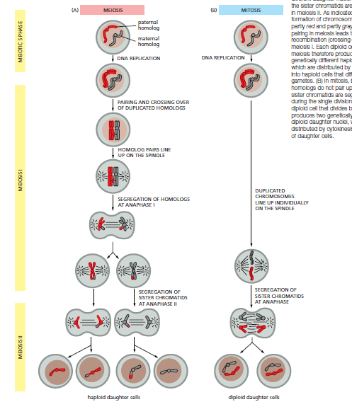
Mayoz-Mitoz Bölünme

Slide 7
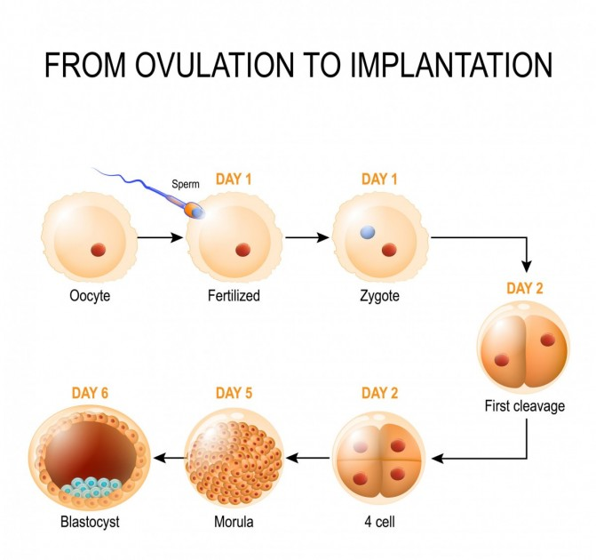

Slide 8
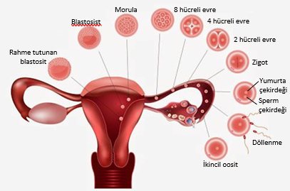

Slide 9
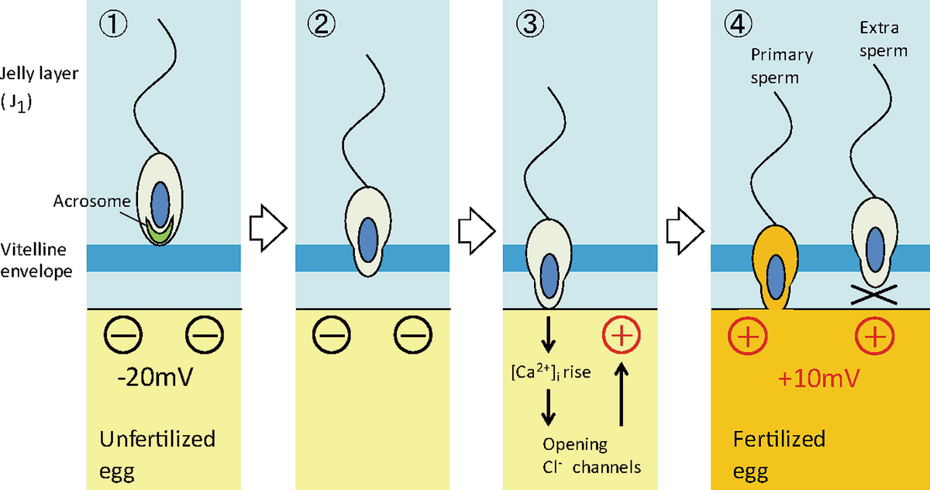
Neden bir yumurta hücresi
bir sperm hücresi tarafından döllenir?

Slide 10
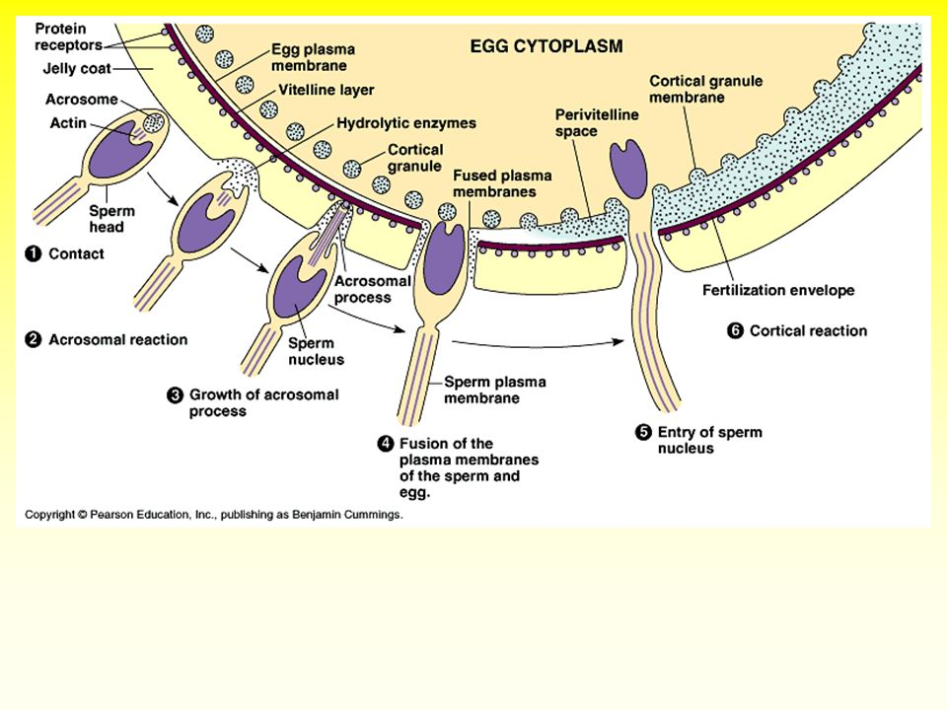
Spermin yumurta hücresine girdiği andan 1.saniye içerisinde hücre polarizasyonu-yükü değiştiği için fertilizasyon zarı oluşmaya başlar
Ve baka bir spermin (polispermi) girişi engellenir.

Slide 11
Ca+ konsantrasyonu
Na+ kanaları açılır ve
Na+
H+
pH 6.8’den => 7.2
Alkali ortam
NAD kinaz aktivitesi artar
(lipit yapımını tetikliyor.)

Slide 12
EMBRİYO VE GELİŞİM BASAMAKLARI
Döllenme olayının döllenme borusunda meydana gelmesinin ardından zigot ard arda mitoz bölünmeye uğrayarak çok hücreli bir embriyo meydana gelmektedir.
Embriyonun gelişim sürecini tamamlamasıyla yeni bir birey meydana gelir. Zigot sürecinden başlayıp yeni bir bireyin meydana gelmesiyle sonuçlanan olayların tümüne gelişim basamakları denilmektedir.

Slide 13
Embriyonun gelişim basamakları 3 aşamadan oluşmaktadır.
Embriyonik Gelişim Basamakları
Segmentasyon
Gastrulasyon
Farklılaşma ve Organogenez

Slide 14
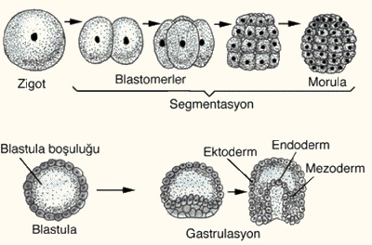

Slide 16
Segmentasyon
Yumurta hücresi spermle döllenme olayını gerçekleştirmesinin ardından zigot meydana gelir. Zigot daha sonra bizi dizi mitoz bölünme geçirerek hücre sayısını arttırır.
Bu bölünmelerin tümüne segmentasyon denilmektedir.
Segmentasyon evresinde herhangi bir hücre büyümesi meydana gelmez.
Segmentasyon olayında zigot hacmi azalan küçük yeni hücreler oluşturarak yeni hücrelere bölünür.
Segmentasyon sonucu meydana gelen hücrelere blastomer denilmektedir.
İlk blastomer zigotta meydana gelir. Zigotta ilk mitozun gerçekleşmesi ile iki blastomerli bir yapı oluşur.

Slide 17
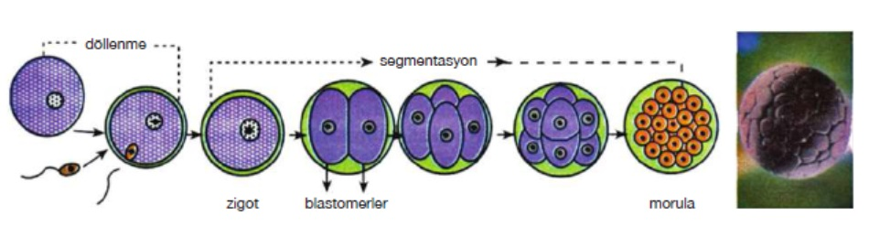
Zigotta meydana gelen 2 blastomer tekrar tekrar bölünerek 4, 8, 16, 32 şeklinde artarak hücre topluluğunu meydana getirir.

Slide 18
Blastomer sonucu oluşan aynı büyüklükteki ve aynı kalıtsal özelliklere sahip dut görünümündeki hücre topluluğuna morula denilmektedir.
Morula evresinde yer alan bir embriyo, görünürde çok sayıda hücreye sahip olsada blastomerdeki toplam madde miktarı zigottakinden daha azdır.
Çünkü zigot büyüme göstermeden bölünmekte olduğu için ve zigotun yapısında bulunan vitellusun (besin maddesinin) bölünmeler esnasında enerji elde etmek için kullanılmasıdır.
Embriyo kütlesi döl yatağına yapışması ile artmaya başlamaktadır.

Slide 19
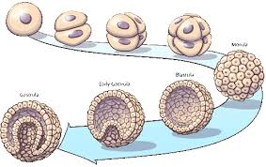
İlk bölünmelerin gerçekleşmesi ile birlikte hücre sayısı artar ve hücreler kenarlara doğru göç etmeye başlar.
Bu hücre topluluğunun içerisinde, içi özel bir tür sıvıyla doku olan bir boşluk meydana gelir.
Meydana gelen bu boşluğa blastula boşluğu denilmektedir. Blastula boşluğu blastosöl adı ile de anılmaktadır.

Slide 20
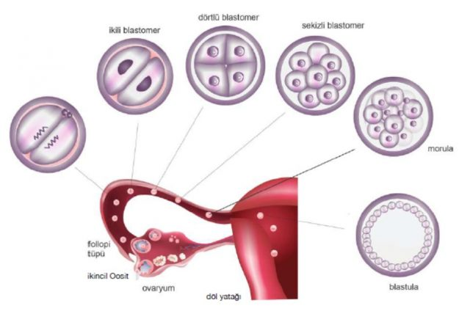

Slide 21
Dış kısımdan tek sıralı hücre tabakası ile çevrili olan ve içi sıvı dolu bir küreyi andıran bu embriyo evresine blastula denilmektedir.
Blastula evresinde farklılaşma gerçekleşmemektedir.
Emribyonik gelişim evresinin blastula evresinde hücre çevresi ile temas halinde bulunduğu için gaz alış verişi kolaylıkla gerçekleşir.

Slide 22
Embriyo, blastula evresinde döl yatağına tutunmak için hazır halde bulunmaktadır. Döl yatağına tutunmuş zigot yeterince geliştikten sonra blastosite dönüşmektedir.
Blastosit haline gelmiş hücre topluluklarının her bir hücresine embriyonal kök hücre denilmektedir. Yetişkin bir bireyin tüm vücut hücrelerini oluşturma kapasitesine sahiptir.
Bu tür kök hücreler gerekli durumlarda hücre kültüründe kullanılmak, bilimsel deney ve gözlemler için kullanılmaktadır.
Endoderm mezoderm ektoderm tabakalarındaki hücrelere dönüşebilirler.

Slide 23
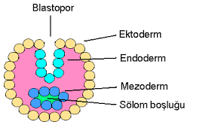
Gastrulasyon
Blastula evresinden geçen bir grup hücre içe doğru çökmeye başlar. Bu çökme işlemi ile birlikte ilk sindirim boşluğu arkenteron oluşur.
Arketonların oluşumu sonucu embriyo artık iki tabakalı olur. Embriyonun dış kısmında ektoderm iç kısımda ise hücre çöküntülerinden kaynaklanan ikinci bir tabaka olan endoderm bulunmaktadır.
Ektoderm ve endoderm tabakalarından ayrılan bazı hücreler farklılaşarak üçüncü tabaka olan mezodermi oluşturmaktadırlar.

Slide 24
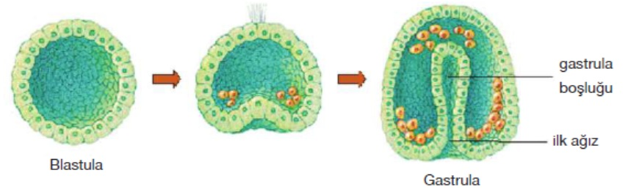
Gastrula evresindeki hücrelerin bölünmeleri eş zamanlı değildir.
Hücreler artık hareketlidir.

Slide 25
Mezoderm gelişmesiyle oluşan ikinci vücut (karın) boşluğuna sölom denilmektedir.
Sölom farklı biyoloji kaynaklarında gastrosöl olarakta adlandırılmaktadır.
Bu evredeki yapıya gastrula denilmektedir. Gastrula oluşumuna ise gastrulasyon (tabakalaşma) denilmektedir.

Slide 26
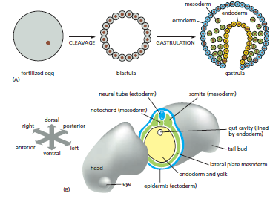
Blastula'nın bazı hücreleri;
epidermise ve sinir sistemine yol açacak ektodermi oluşturan dış kalır;
bağırsak tüpüne ve akciğer, pankreas ve karaciğer gibi uzantılarına yol açacak endoderm oluşturan diğer hücreleri yapar
Başka bir hücre grubu, ektoderm ve endoderm arasındaki boşluğa hareket eder ve kaslara, bağ dokularına, kana, böbreğe ve diğer çeşitli bileşenlere yol açacak olan mezodermi oluşturur.

Slide 27
Dışta bir ektoderm tabakası, içte bir endoderm tüpü ve aralarında sandviçlenmiş mezoderm.
Endoderm, ağızdan anüse kadar bağırsağın epitel tabakasını oluşturur. Sadece farinks, özofagus, mide ve bağırsaklara değil, aynı zamanda birçok ilişkili yapıya da neden olur. Örneğin tükürük bezleri, karaciğer, pankreas, trakea ve akciğerler, sindirim sisteminin duvarından gelişir ve bağırsak veya farenkse açılan dallanma tüpleri sistemleri haline gelir. Endoderm, bu yapıların sadece epitel bileşenlerini oluşturur - örneğin bağırsağın astarı ve pankreasın salgı hücreleri.
Destekleyici kas ve lifli elemanlar mezodermden kaynaklanır. Mezoderm bağ dokularına - ilk önce, mezenkim olarak bilinen embriyodaki hücrelerin gevşek ağına ve nihayetinde dermis (cildin iç tabakası) dahil olmak üzere kıkırdak, kemik ve lifli dokuya neden olur. Mezoderm ayrıca kasları, kalp, kan damarları ve kan hücreleri de dahil olmak üzere tüm vasküler sistemi ve tübülleri, kanalları ve böbreklerin ve gonadların destekleyici dokularını oluşturur. Notochord, mezodermden oluşur ve gelecekteki omurganın çekirdeği ve çevre dokuların gelişimini koordine eden sinyallerin kaynağı olarak hizmet eder.
Ektoderm epidermisi (cildin dış, epitel tabakası) ve saç, ter bezleri ve meme bezleri gibi epidermal uzantıları oluşturacaktır. Ayrıca, sadece nöronlar ve glia değil, aynı zamanda burun, kulak, göz ve diğer duyu organlarının duyusal hücreleri de dahil olmak üzere merkezi ve periferik sinir sisteminin tamamına neden olur.

Slide 28
Farklılaşma ve Organogenez
Gastrula evresinde en belirgin olarak yaşanan olaylar, organizmanın tüm doku, organ ve sistemlerini oluşturan embriyo tabakalarının meydana gelmesidir. Bu endoderm, ekzoderm ve mezoderm tabakalarının farklılaşması sonucu doku ve organları taslakları oluşur.
Gebelik sürecinin ilk üç ay diliminde meydana gelen bu olaya organogenez denilmektedir.

Slide 29
Organogenezin ilk süreçlerin embriyonik tabakalar daha küçük hücre topluluklarına ayrılır. Bu hücre toplulukları genlerin kontrolüyle belirli doku ve organları meydana getirir.
El ve ayak gibi organların oluşmasında rol alan bu hücre topluluklarının bir kısmı çoğalmaya devam ederken bir kısmı ise ölerek organın şekil kazanmasını sağlamaktadır. Farklılaşma gösteren ilk yapılar beyin ve sinir sistemleridir.

Slide 30
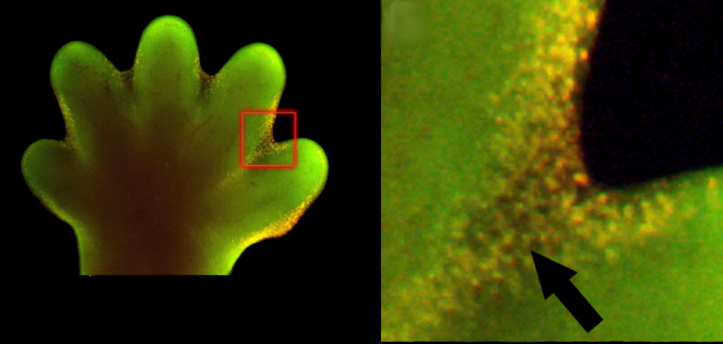
Parmak aralarının embriyonik gelişimde apoptoz (hücre ölümü) ile oluşumu

Slide 31
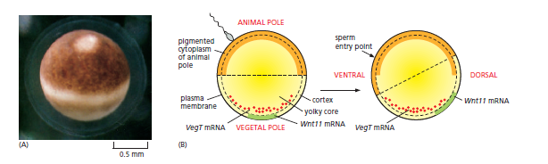
KURBAĞA YUMURTASININ DÖLLENMESİ

Slide 32
PREPARAT İNCELEME
KURBAĞA BLASTULA EVRESİ
KURBAĞA GASTRULA EVRESİ

